Slide 1



ANGULAR
Ejercicio: Mejorar el Rating
★★
César Aguilera Sepúlveda
caguilsepulveda@gmail.com
Desarrollo FrontEnd con Angular – código 634529

Slide 2

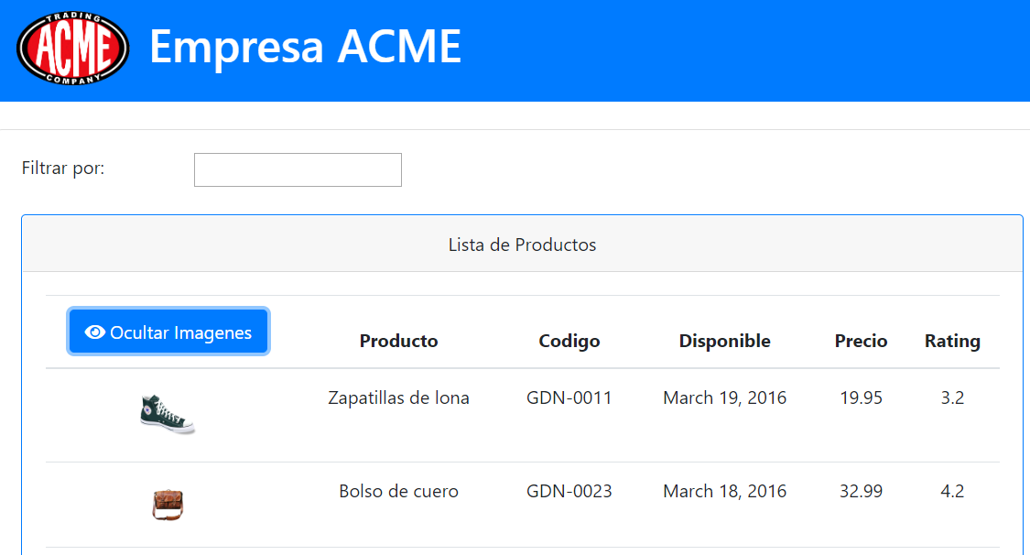
El Contexto
En nuestra aplicación de ejemplo nos gustaría cambiar el rating para que en vez de mostrarse simples números, se vean imágenes de estrellas:
★★★
★★★★
Desarrollo FrontEnd con Angular – código 634529

Slide 3
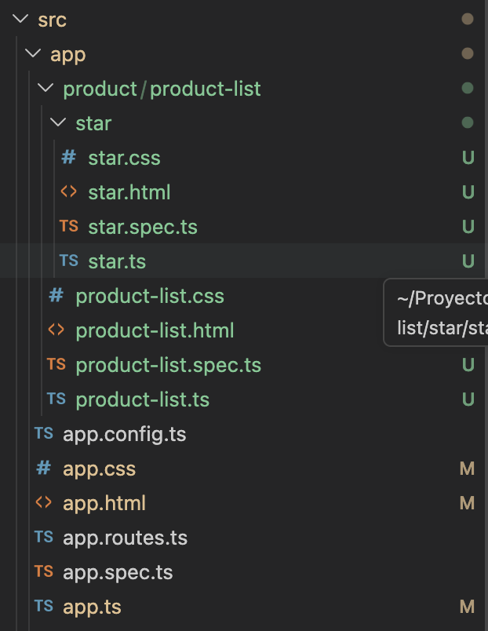
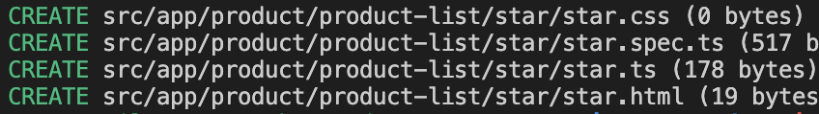
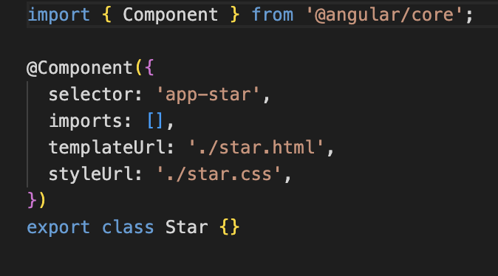
Crear el Nuevo Componente
Creamos un nuevo componente llamado Star hijo del componente product-list:
ng g c product/product-list/star
star.ts
Desarrollo FrontEnd con Angular – código 634529

Slide 4
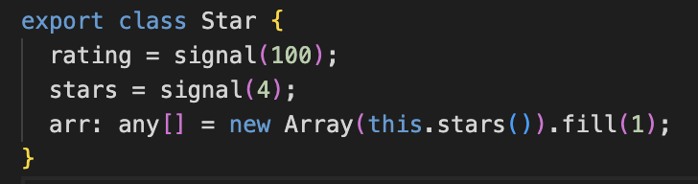
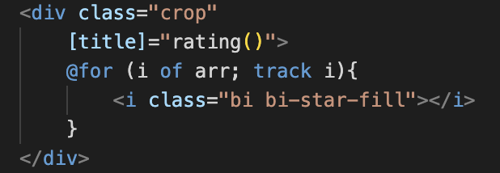
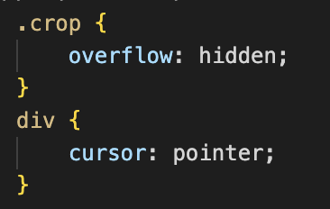
Definir la Vista del componente Star
En la vista mostraremos 4 estrellas por defecto (solo para comenzar).
star.ts
Declaramos una variable que almacenará el rating del producto
Declaramos un arreglo con tantas celdas como estrellas tenga un producto.
Usamos property binding para colocar el rating como título
star.html
star.css
Generamos dinámicamente cada estrella ciclando sobre el arreglo creado en la clase.
Desarrollo FrontEnd con Angular – código 634529

Slide 5
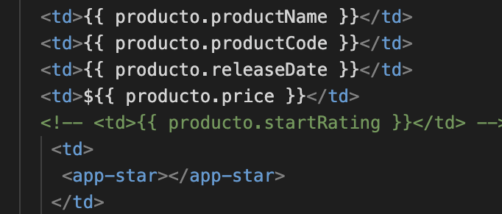
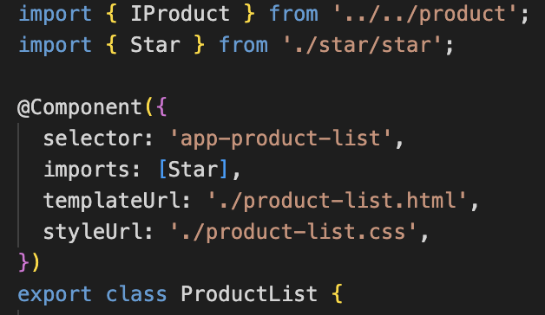
Usar el Componente Hijo en el Padre
Incluir el componente Star, de las estrellas, como hijo del componente ProductList:
product-list.html
Usamos la directiva personalizada
product-list.ts
Agregamos el componente Star al componente padre
Desarrollo FrontEnd con Angular – código 634529

Slide 6
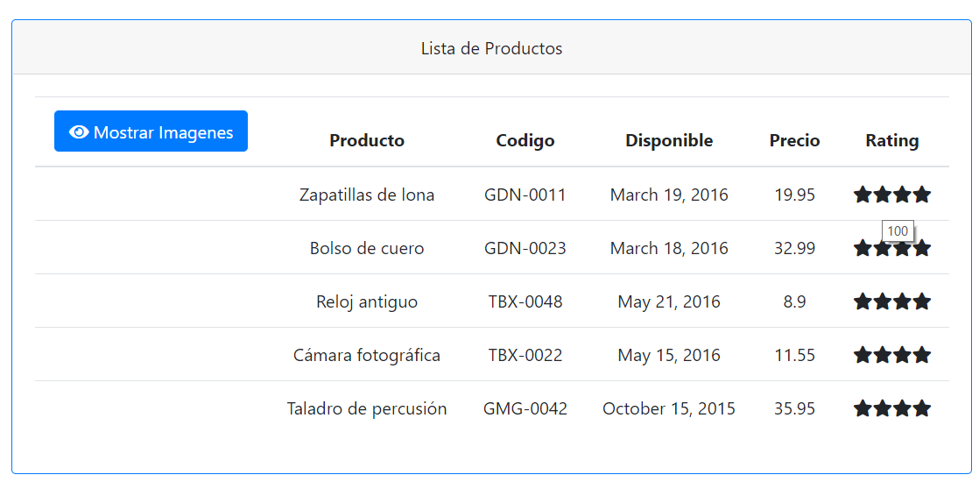

Definir la Vista…
El resultado temporal será la misma cantidad de estrellas (4) para cada producto:
Desarrollo FrontEnd con Angular – código 634529

Slide 7
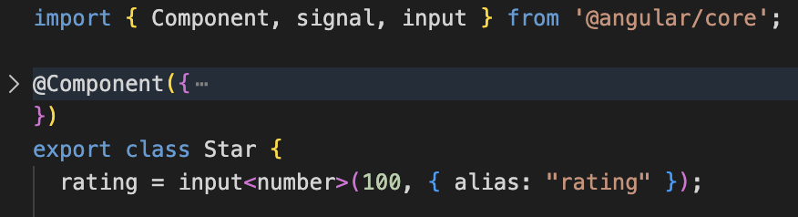
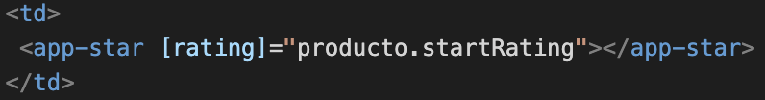
Pasar el Rating Desde el Padre al Hijo
Podemos pasar datos desde el padre al hijo mediante la propiedad input.
Queremos pasar la puntuación del producto desde la lista hacia el componente de las estrellas:
star.ts
Luego se pasa la propiedad starRating desde el componente ProductList mediante property binding:
product-list.html
Desarrollo FrontEnd con Angular – código 634529

Slide 8
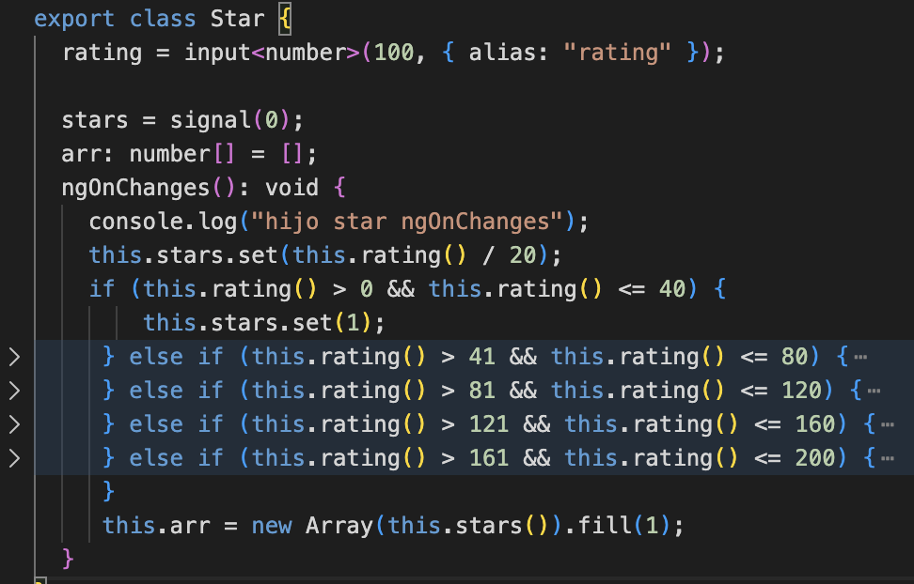
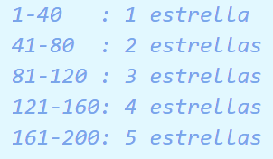
Recalcular el Tamaño de las Estrellas
Escribimos un método para recalcular el tamaño de las estrellas basado en cuántas hay, usando el hook ngOnChanges:
star.ts
Rangos que utilizaremos.
Generar el arreglo con las estrellas
Cambiar rating en datos de productos usando todos los rangos
Desarrollo FrontEnd con Angular – código 634529

Slide 9
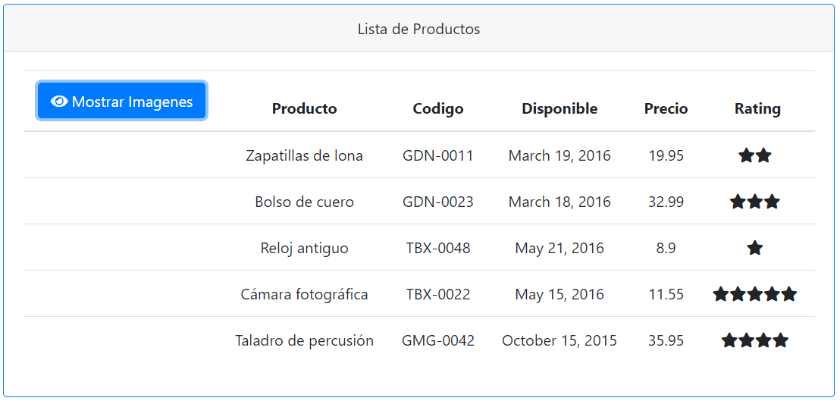
Vista Final del Rating
El resultado final será:
Desarrollo FrontEnd con Angular – código 634529

Slide 10
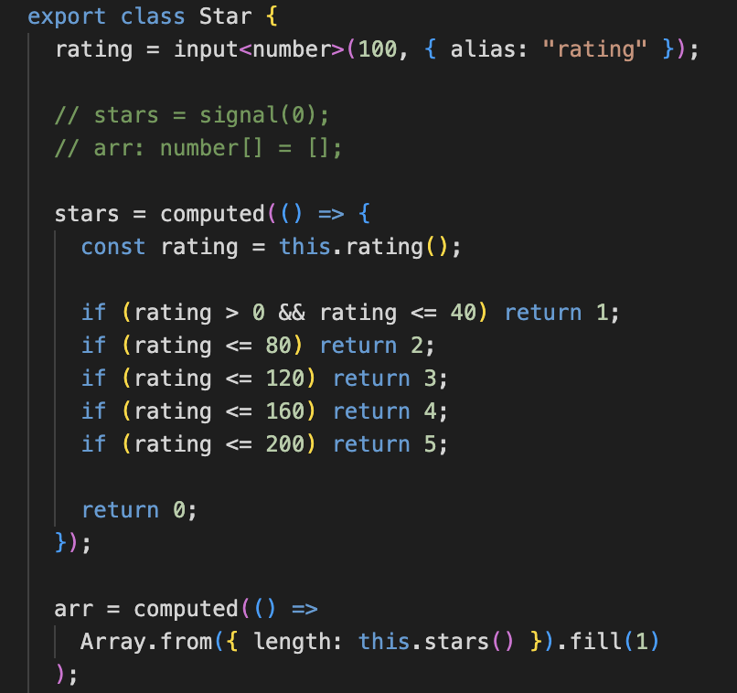
Recalcular el Tamaño de las Estrellas
Ahora recalcularemos automáticamente las estrellas basado en cuántas hay, sin usar hook, lo haremos usando signals computed:
star.ts
Recalcula las estrellas según el rating
Rangos que utilizaremos.
Recalcula el arreglo con las estrellas según su cantidad
Cambiar rating en datos de productos usando todos los rangos
Ya no guardamos estrellas… las calculamos
Desarrollo FrontEnd con Angular – código 634529
Notes:
Antes… guardábamos estado – Hoy… derivamos estado

Slide 11
Vista Final del Rating
El resultado final será:
Desarrollo FrontEnd con Angular – código 634529

